Slide 1

Доброслужащие
Пестовского муниципального округа

Slide 2
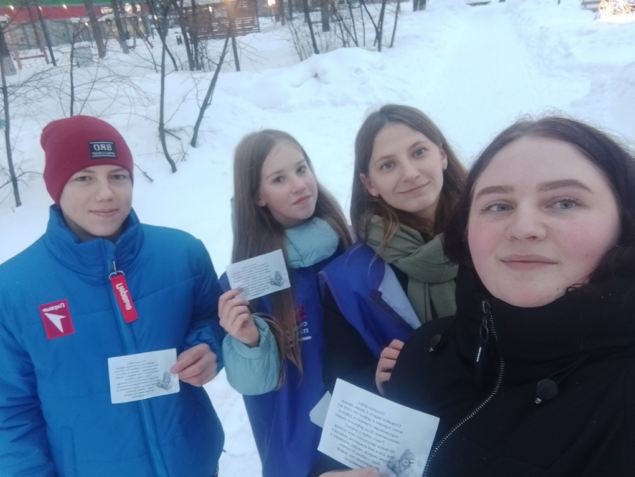
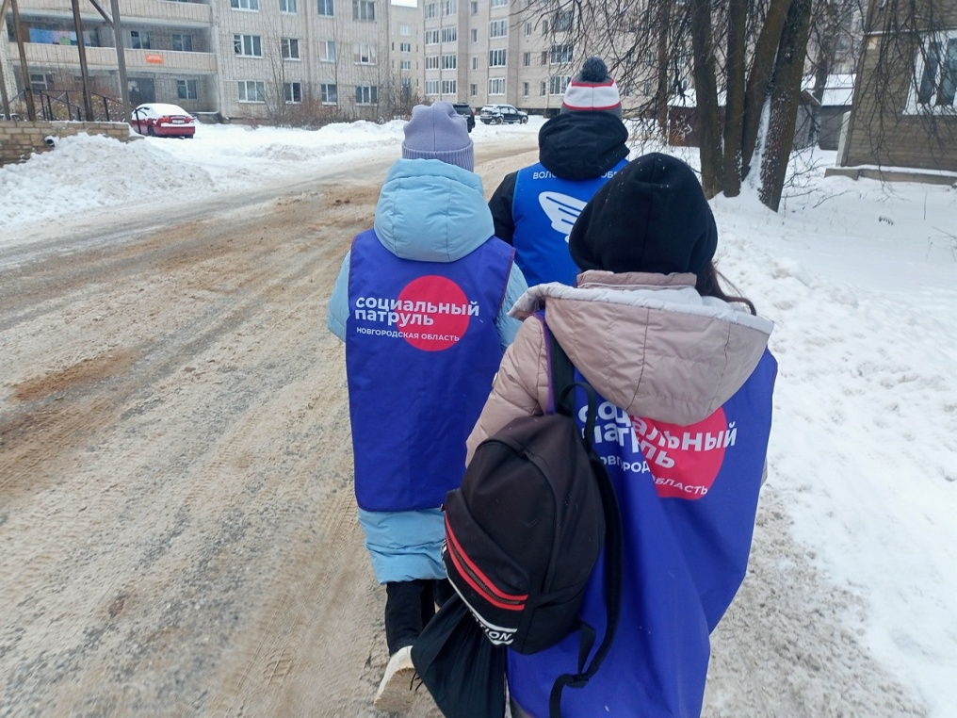
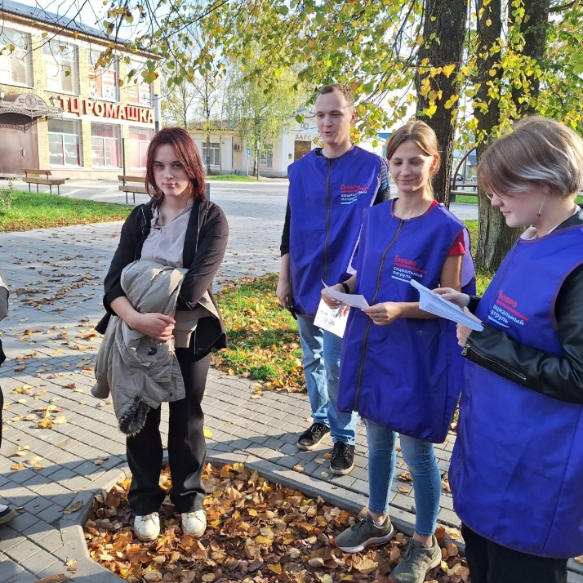
Доброслужащие участвуют в рейдах «Социального патруля»

Slide 3
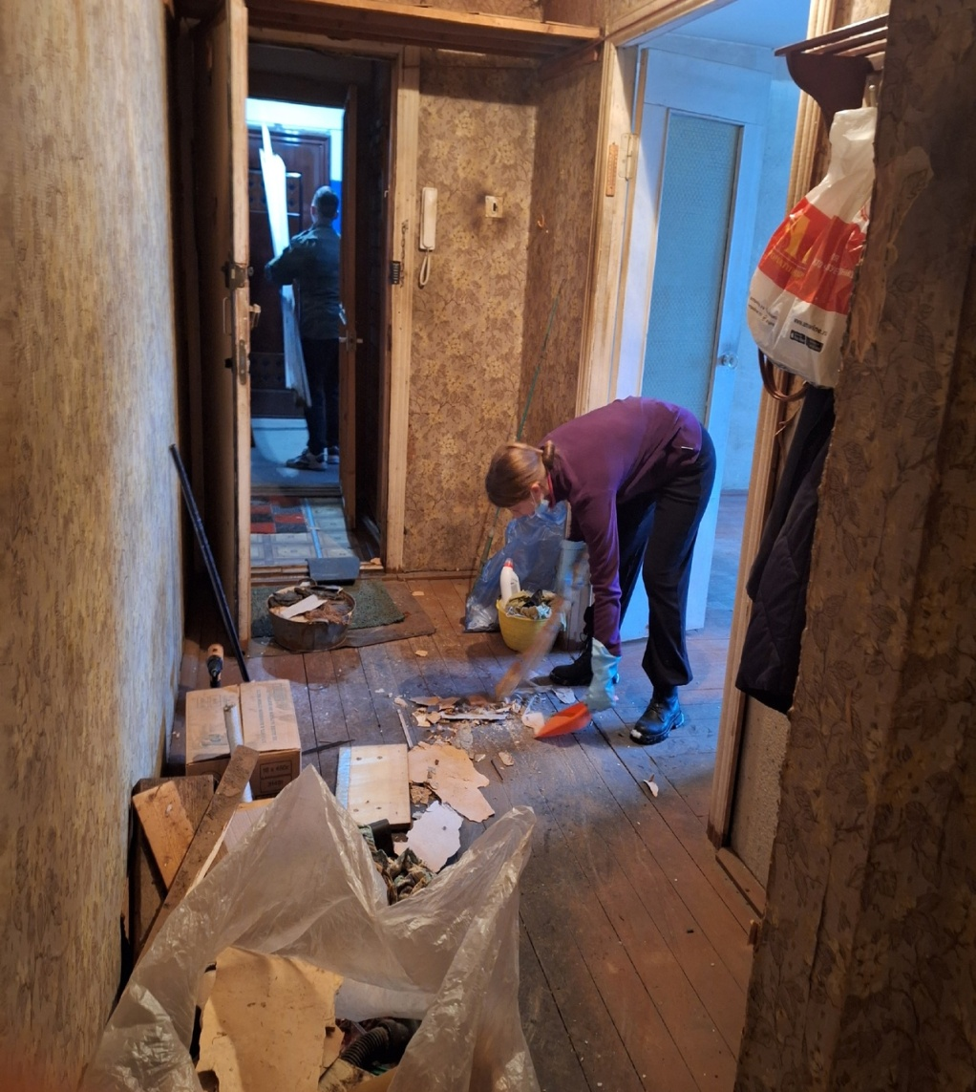
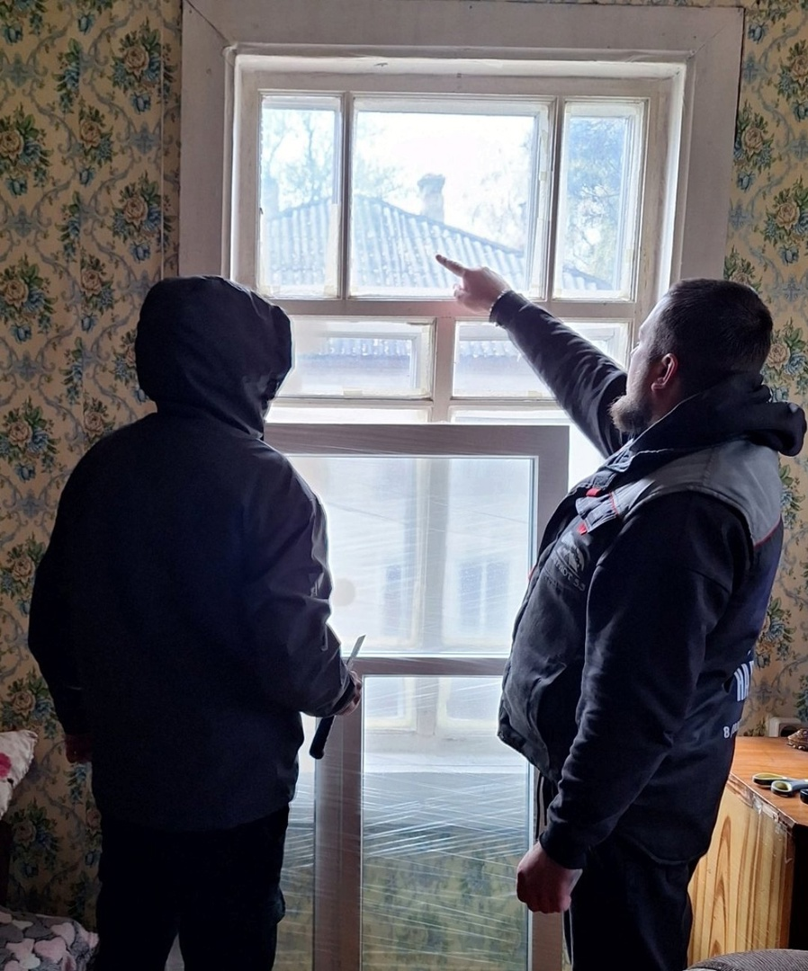
Помогают жителям Пестовского округа

Slide 4
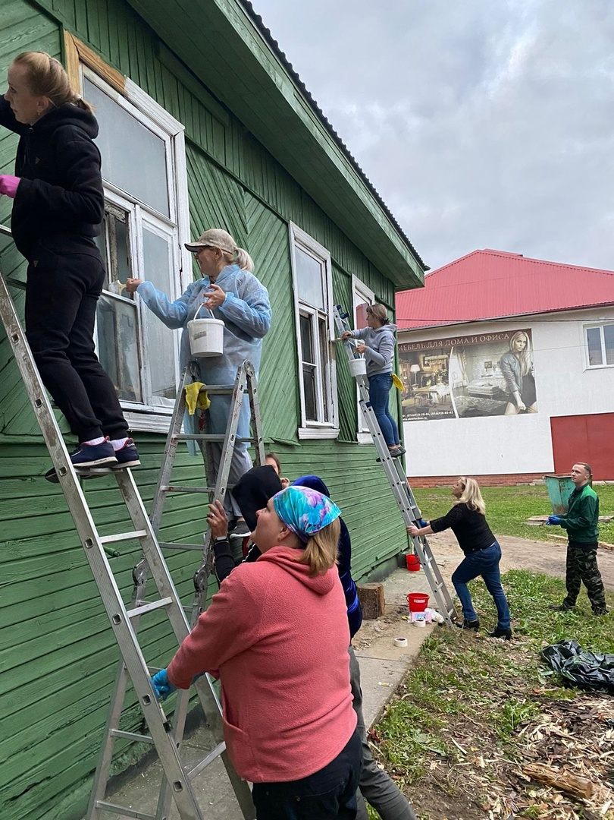
Принимают участие в региональных проектах

Slide 5
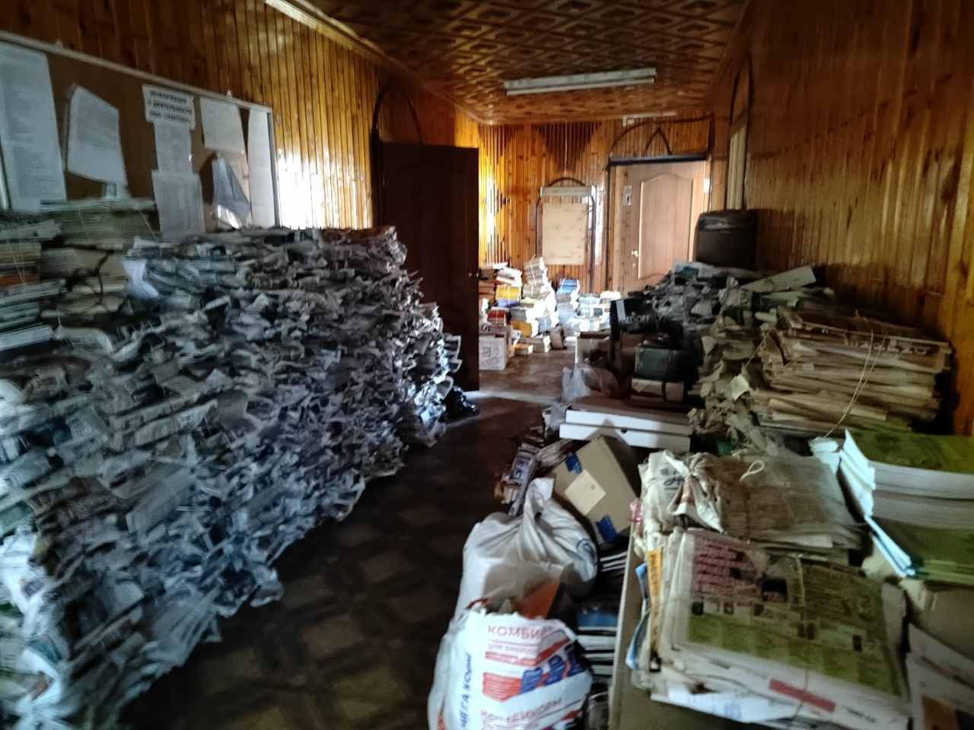
Принимают участие в сборе макулатуры

